Slide 1


Asynchronous IO
NHN NEXT

Slide 2
Agenda
퀴즈/토론
강의
비동기 IO
윈도우 APC(Asynchronous procedure call)
실습
비동기 IO 프로그래밍

Slide 3
학습 목표
비동기 방식의 파일 입출력을 이해하고 설명할 수 있다.
윈도우의 비동기 IO를 이용하여 프로그래밍 할 수 있다.

Slide 4
비동기 방식의 IO

Slide 5
비동기 IO
비동기 IO의 필요성
윈도우즈는 2가지 방식의 비동기 IO 지원
중첩(Overlapped) IO
완료루틴 확장 IO
Blocking vs. Non-Blocking 함수
동기 IO --- 블로킹 함수
비동기 IO --- 넌-블로킹 함수

Slide 6
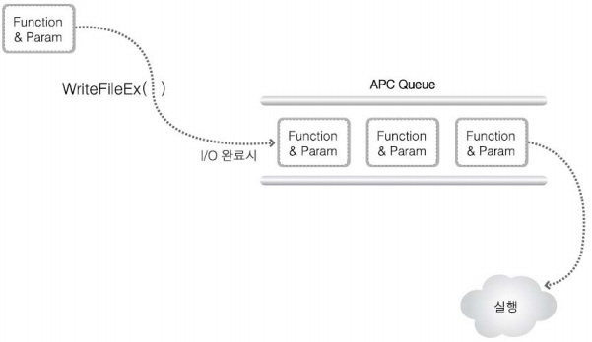
윈도우즈 APC
APC: Asynchronous Procedure Call
쓰레드마다 APC Queue가 존재
비동기로 수행된 작업이 완료되면 큐에 들어가고, 해당 쓰레드가 alertable 상태가 되면 큐에서 완료 함수를 꺼내서 실행
APC 큐에 함수 정보 전달 방법
(CallBack 등록)
ReadFileEx
WriteFileEx
SetWaitableTimer

Slide 7
비동기 IO 실습

Slide 8
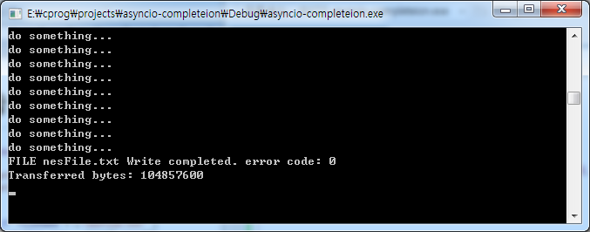
비동기 방식의 파일 입출력 프로그래밍
실습 시나리오
임의의 내용으로 채워진 큰 용량의 파일을 생성
파일 기록 완료까지 기다리지 않고 다른 일을 함
“do something…”을 100번 프린트
파일 기록과 다른 일(콘솔 출력)을 동시 수행
다른 일(콘솔 출력)이 끝난 후, 파일 기록이 완료되기를 기다림
파일 기록이 끝나면 _tprintf로 완료 표시

Slide 9
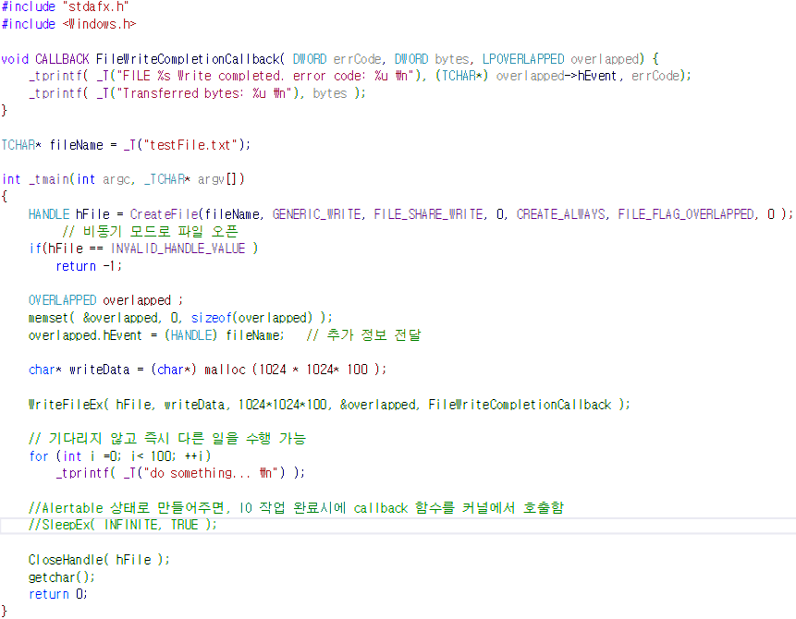

Slide 10
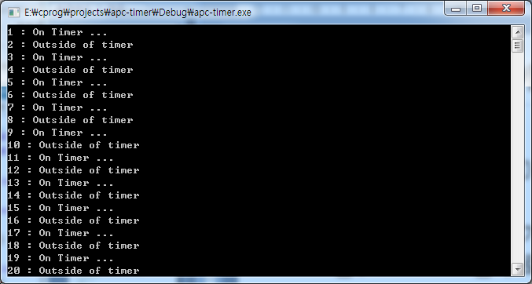
윈도우즈 APC를 이용한 Timer
실습 시나리오
1초 대기 후에 100 ms 마다 특정 문자를 출력하는 타이머 구현
타이머에 의해 주기적으로 실행되는 일이 지정되어 있음( Callback 함수로 지정)

Slide 11
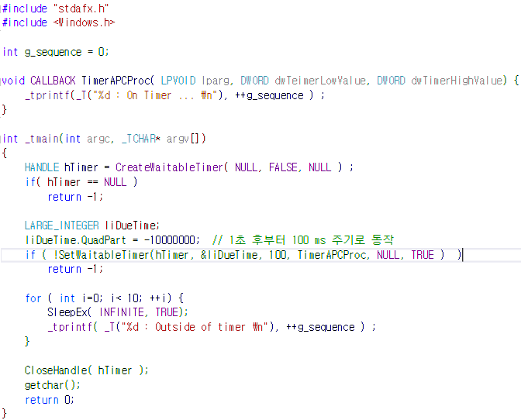

Slide 12
마무리
질의 응답
퀴즈: 16, 20장
9.16(화) 예정

